Slide 1
Ήχος – Ηχητικά κύματα

Slide 2
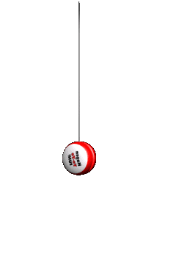
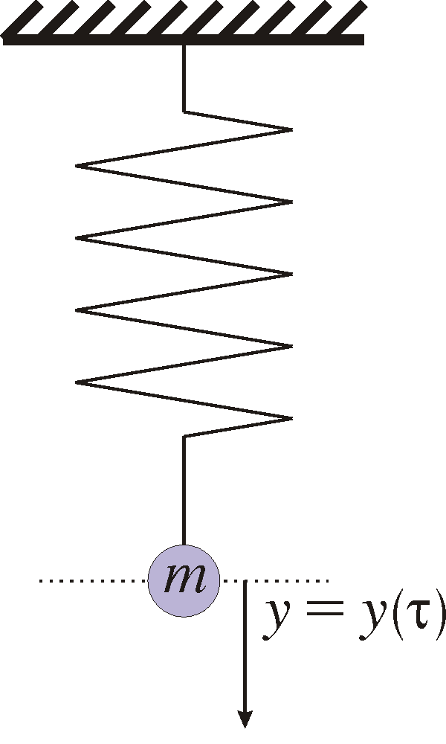
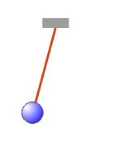
Βασικοί ορισμοί
Ταλάντωση είναι μια περιοδική κίνηση ενός σώματος γύρω από μια θέση ισορροπίας.

Slide 3
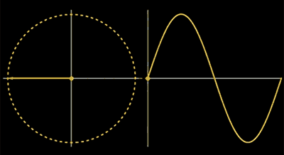
Βασικοί ορισμοί
Κύμα είναι μια διαταραχή που διαδίδεται στο χρόνο και στο χώρο

Slide 4
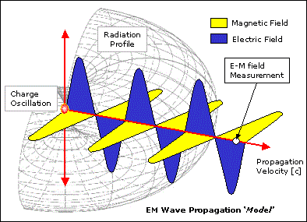
Βασικοί ορισμοί
Το φως και ο ήχος είναι ταλαντώσεις που διαδίδονται στον χώρο ως κύματα.
Η πηγή οποιουδήποτε κύματος είναι «κάτι» που ταλαντώνεται.

Slide 5
Βασικοί ορισμοί
Μήκος Κύματος
Πλάτος
Μήκος Κύματος

Slide 6
Βασικοί ορισμοί
Το πόσο συχνά εκτελείται μια ταλάντωση περιγράφεται από τη συχνότητά της.
Η συχνότητα ενός εκκρεμούς προσδιορίζει τον αριθμό των πλήρων ταλαντώσεων που εκτελεί σε ένα δευτερόλεπτο.
Ο χρόνος που απαιτείται για τη συμπλήρωση μιας ταλάντωσης είναι η περίοδος.

Slide 7
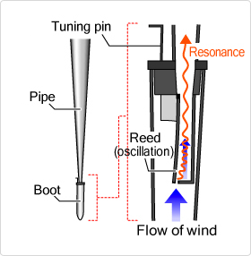
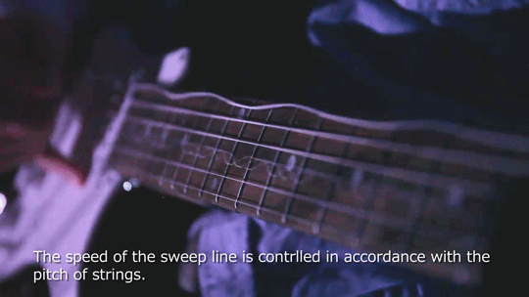
Βασικοί ορισμοί
Ήχος είναι ένα διαμήκες κύμα που παράγεται από τις ταλαντώσεις υλικών αντικειμένων

Slide 8
Βασικοί ορισμοί
Διαμήκη κύματα: Η κίνηση των σωματίων του υλικού μέσου γίνεται κατά τη διεύθυνση διάδοσης του κύματος

Slide 9
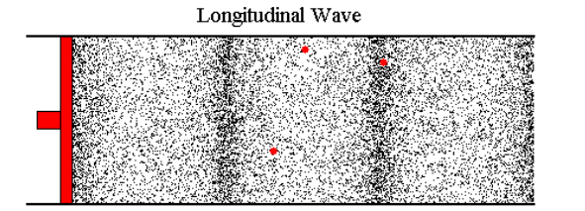
Βασικοί ορισμοί
Όταν το έμβολο τεθεί σε ταλάντωση, το αέριο που βρίσκεται σε επαφή με το εσωτερικό τοίχωμα του σωλήνα θα συμπιέζεται και θα εκτονώνεται περιοδικά ακολουθώντας την κίνηση του εμβόλου.
Κάθε φορά που το έμβολο πιέζει το αέριο του σωλήνα, δημιουργείται δεξιά από το έμβολο ένα στρώμα συμπιεσμένου αέρα, ένα πύκνωμα, καθώς ο χώρος που είχε αρχικά στη διάθεσή του το αέριο περιορίζεται.
Όταν πάλι το έμβολο οπισθοδρομεί στο σωλήνα, το αέριο που βρίσκεται σε επαφή μαζί του εκτονώνεται, καθώς έχει τη δυνατότητα να καταλάβει μεγαλύτερο χώρο από πριν, με αποτέλεσμα δεξιά από το έμβολο να δημιουργείται ένα αραίωμα.

Slide 10
Βασικοί ορισμοί
Η διάδοση των πυκνωμάτων και αραιωμάτων γίνεται χωρίς τα μόρια του αερίου να κινούνται κατά μήκος του σωλήνα.
Τα μόρια του αερίου εκτελούν ταλάντωση γύρω από μια θέση ισορροπίας, που είναι διαφορετική για κάθε μόριο.
Notes:
Όταν το έμβολο τεθεί σε ταλάντωση, το αέριο που βρίσκεται σε επαφή με το εσωτερικό τοίχωμα του σωλήνα θα συμπιέζεται και θα εκτονώνεται περιοδικά ακολουθώντας την κίνηση του εμβόλου. Κάθε φορά που το έμβολο πιέζει το αέριο του σωλήνα, δημιουργείται δεξιά από το έμβολο ένα στρώμα συμπιεσμένου αέρα, ένα πύκνωμα, καθώς ο χώρος που είχε αρχικά στη διάθεσή του το αέριο περιορίζεται.
Όταν πάλι το έμβολο οπισθοδρομεί στο σωλήνα, το αέριο που βρίσκεται σε επαφή μαζί του εκτονώνεται, καθώς έχει τη δυνατότητα να καταλάβει μεγαλύτερο χώρο από πριν, με αποτέλεσμα δεξιά από το έμβολο να δημιουργείται ένα αραίωμα.

Slide 11
Βασικοί ορισμοί
Τα ηχητικά κύματα μεταφέρουν ενέργεια.
Η κινητική ενέργεια του εμβόλου μεταφέρεται στο στρώμα αέρα δεξιά από το έμβολο, καθώς τα μόρια του αέρα τίθενται σε κίνηση. Καθώς το ένα στρώμα αέρα αναγκάζει σε ταλάντωση το διπλανό του, η ενέργεια μεταφέρεται κατά μήκος της διεύθυνσης διάδοσης του κύματος.

Slide 12
Υποκειμενικά χαρακτηριστικά του ήχου
Τονικό ύψος: Μέγεθος που περιγράφει την υποκειμενική αίσθηση που σχετίζεται με τη συχνότητα του ήχου.
Ακουστότητα (Ένταση): Μέγεθος που περιγράφει την υποκειμενική αίσθηση που σχετίζεται με το πλάτος των μεταβολών της πίεσης στο ηχητικό κύμα.
Χροιά: Ο χαρακτηριστικός ήχος κάθε μουσικού οργάνου. Ο μοναδικός συνδυασμός της θεμελιώδους συχνότητας και των ανώτερων αρμονικών τόνων που τη συνοδεύουν

Slide 13
Διάδοση του ήχου
Για τη διάδοχη του ήχου απαιτείται η ύπαρξη κάποιου υλικού μέσου.
Ο ήχος ΔΕ διαδίδεται στο κενό.
Ο ήχος διαδίδεται στα στερεά, τα υγρά & τα αέρια.
Καλύτερα μέσα διάδοσης είναι αυτά στα οποία τα άτομα βρίσκονται σε σχετικά μικρές αποστάσεις μεταξύ τους με αποτέλεσμα να ανταποκρίνονται γρήγορα το ένα στην κίνηση του άλλου και να μεταβιβάζουν την ενέργεια με μικρές απώλειες.
Ταχύτητα διάδοσης ήχου : Στερεά > Υγρά > Αέρια

Slide 14
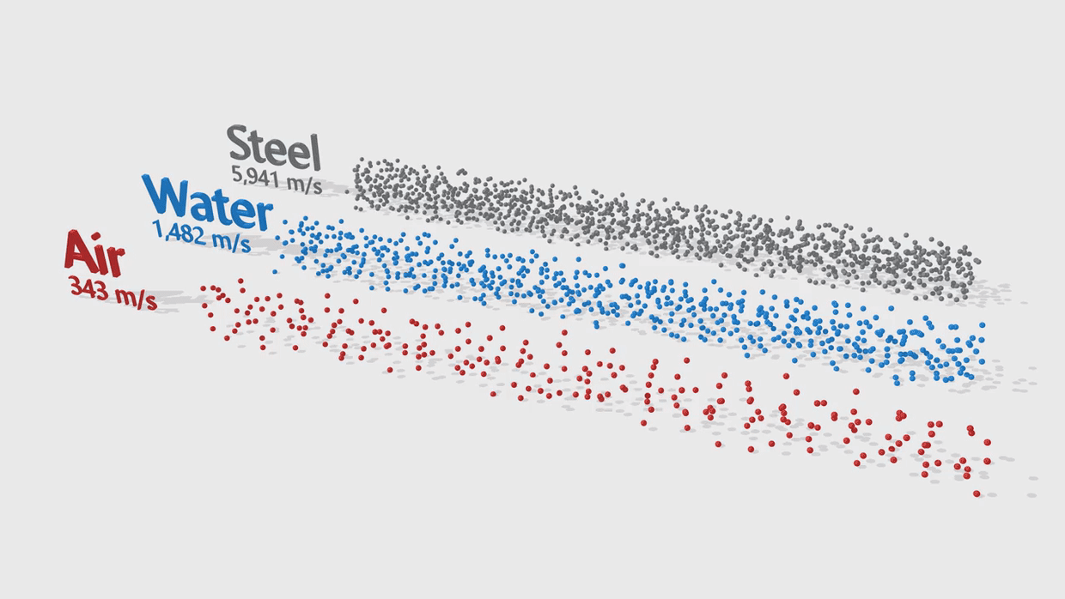
Διάδοση του ήχου
Για τη διάδοχη του ήχου απαιτείται η ύπαρξη κάποιου υλικού μέσου.
Ο ήχος διαδίδεται στα στερεά, τα υγρά & τα αέρια.
Καλύτερα μέσα διάδοσης είναι αυτά στα οποία τα άτομα βρίσκονται σε σχετικά μικρές αποστάσεις μεταξύ τους με αποτέλεσμα να ανταποκρίνονται γρήγορα το ένα στην κίνηση του άλλου και να μεταβιβάζουν την ενέργεια με μικρές απώλειες.
Ταχύτητα διάδοσης ήχου : Στερεά > Υγρά > Αέρια

Slide 15
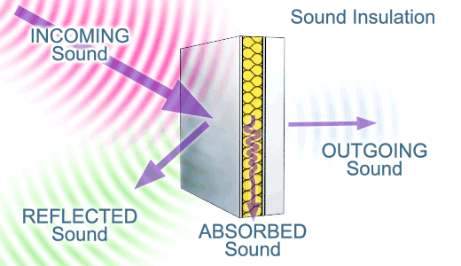
Τα «πάθη» του ήχου
Όταν ο ήχος προσπίπτει σε μια επιφάνεια μπορεί είτε να ανακλαστεί, είτε να απορροφηθεί, είτε να διαδοθεί.
Αν η επιφάνεια στην οποία πέσει είναι συμπαγής και λεία, το ποσοστό της ενέργειας που μεταφέρεται από το ανακλώμενο κύμα είναι μεγάλο.
Αν η επιφάνεια είναι εύκαμπτη και αδρή, το ποσοστό της ενέργειας που μεταφέρεται από το ανακλώμενο κύμα είναι μικρό.

Slide 16
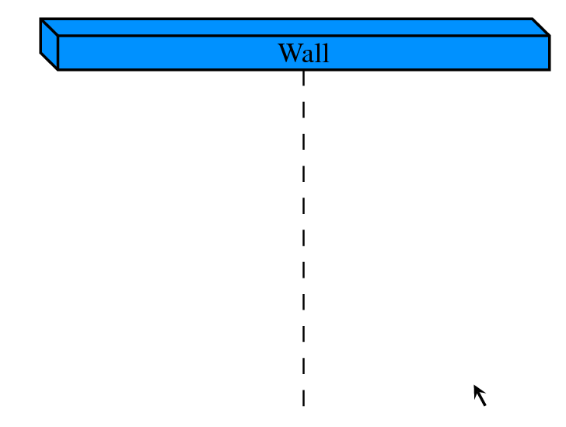
Τα «πάθη» του ήχου: Ανάκλαση
Η ανάκλαση του ήχου ονομάζεται και ηχώ.
Στην ανάκλαση του ήχου ισχύει ότι και στο φως: Η γωνία πρόσπτωσης είναι ίση με τη γωνία ανάκλασης.

Slide 17
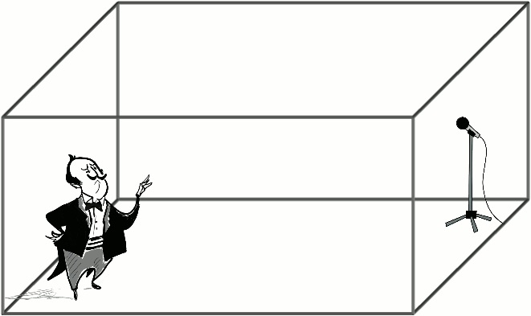
Τα «πάθη» του ήχου: Ανάκλαση
Οι πολλαπλές ανακλάσεις που μπορεί να συμβούν στον ήχο μπορούν να τον κάνουν να ακουστεί πιο ζωντανός και γεμάτος.
Στις πολλαπλές ανακλάσεις οφείλεται το φαινόμενο της αντήχησης.

Slide 18
Τα «πάθη» του ήχου: Απορρόφηση
Στα μαλακά και πορώδη υλικά ο ήχος ανακλάται πολλές φορές στα τοιχώματα που περιβάλλουν τους πόρους. Με αυτό τον τρόπο ένα μέρος της ενέργειας του ηχητικού κύματος απορροφάται από το υλικό.
Υλικά σώματα με μόρια μεγάλης μάζας απορροφούν το ηχητικό κύμα, καθώς τα μόρια αυτά δεν μπορούν εύκολα να ταλαντωθούν.
Τον ήχο απορροφούν επίσης υλικά σώματα με μόρια μικρής μάζας, όταν όμως οι αποστάσεις μεταξύ των μορίων είναι μεγάλες (πχ. στον ατμοσφαιρικό αέρα).

Slide 19
Ιδέες μαθητών

Slide 20
Ιδέες μαθητών για τη φύση του ήχου
Ο ήχος έχει υλική υπόσταση και υλικές ιδιότητες.
Ο ήχος αποτελεί φυσική ιδιότητα κάποιων σωμάτων.
Δεν αποδίδουν τον ήχο στην ταλάντωση μιας ηχητικής πηγής.
Ο ήχος είναι εγκάρσιο κύμα.

Slide 21
Ιδέες μαθητών για τη διάδοση του ήχου
Είναι μια ουσία που μεταφέρεται από το ένα μόριο στο άλλο ή μια ουσία που ταξιδεύει μέσα στα σώματα.
Είναι ένα αέριο που ρέει μέσα στα αυτιά μας.
Τα ίδια τα μόρια μεταφέρουν τον ήχο.
Συγχέουν τονικό ύψος με ακουστότητα.

